Slide 1
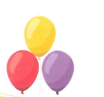
الوحدة الأولى
مجال الرسم

Slide 2
الضوء والظل والثمار
الموضوع الثاني:

Slide 3
تعتمد الرؤية البصرية على حساسية شبكة العين للضوء المنبعث من الأجسام المضيئة، أو المنعكس عن الأجسام المضاءة،

Slide 4
إستراتيجية العصف الذهني
عــــددي مصـــادر الضــــــوء ؟

Slide 5
مصــــادر الضـــــوء
فالضوء إما أن يكون من مصدر طبيعي كالشمس والنجوم، أو من مصدر صناعي كالمصابيح والشموع. الشكل (12).

Slide 6
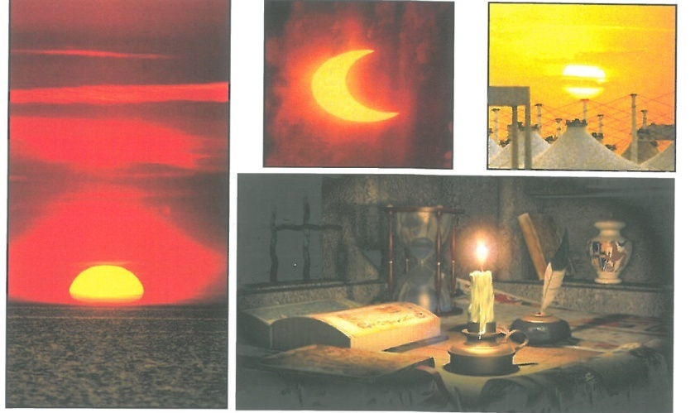

Slide 7
وينتشر الضوء الطبيعي والصناعي على شكل أشعة متوازية ومنفرجة، وعندما يقع على جسم معتم أوغير شفاف في مسار هذه الأشعة تنشأ ثلاث مناطق:
الأولــــى / مضاءة تقابل الضوء،
والثانيـــة / في الجهة الأخرى وهي غير مضاءة تسمى الظل الحقيقي،
الثالثـــة / فتظهر على السطح الموجود عليه الجسم على شكل خيال يسمى الظل الساقط،

Slide 8
(1)
(1)
(2)
(2)
(3)
(3)
1- منطقة الضوء
2- الظل الحقيقي
3- الظل الساقط
الشكل (13)

Slide 9
بواسطة الضوء نتعرف إلى ألوان الأشياء وأشكالها وظلالها. وكلما كان الضوء ساطعًا كلما ظهر ظل الشيء أكثر قوة. وكلما كان الضوء خفيفًا كلما كانت درجة الظل أخف وأقل.
الشكل (13)

Slide 10
إستراتيجية الحوار والمناقشـــــة
عددي الشكال الهندسية؟

Slide 11
الجســـم الكـروي

Slide 12
من أبسط الأشكال الهندسية، ويتكرر وجوده في الطبيعة في عناصر متنوعة،

Slide 13
استراتيجية التخيّل
أذكـــري أماكن وجــــود الشكـــــل الكـــروي من حولنـا ؟

Slide 14
الشكل (14)

Slide 15
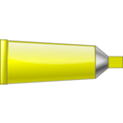
نشاط (1):
لنحاول رسم الشكل الدائري دون تردد وإعادة رسم الخطوط الدائرية مرة بعد أخرى، نجد أننا مع التدريب المستمر نكون قد تمكنا من رسم الدائرة بشكل صحيح.

Slide 16
إستراتيجية قراءة النــــــص
صغيرتي /
أفتحي الكتاب صـــــ23 وأقرئي معنى الإيهام بالتجسيم؟

Slide 17
الإيهـــــام بالتجسيم
إبراز الأبعاد الثلاثة على مسطح ذي بعدين، لان توزيع الظل والنور على الدائرة يعطينا إحساسًا بالتجسيم في الجسم الكروي،

Slide 18
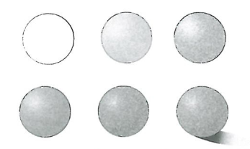

Slide 19
أساليب توزيع الضوء والظل على الأجسام الكروية،
أسلوب التنقيط
أسلوب الدعك
أسلوب التخطيط

Slide 20
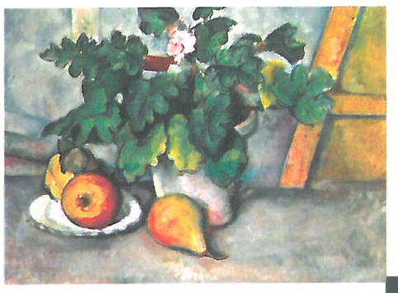
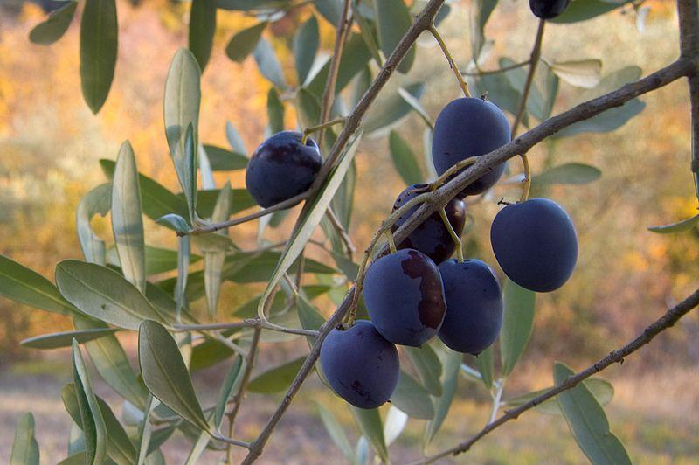
رسم الأجسام الكروية:
وقد تناول العديد من الفنانين العالميين والمحليين موضوع رسم الأجسام الكروية، التي تمثلت في رسم ثمار الفاكهة، وبرزت في لوحاتهم. وقد برز في هذا المجال الفنان العالمي"بول سيزان" كأحد أبرز الفنانين الذين أبرزوا دور الضوء والظل في إبراز جمال اللون وقوته، الأشكال (19،18،17).

Slide 21
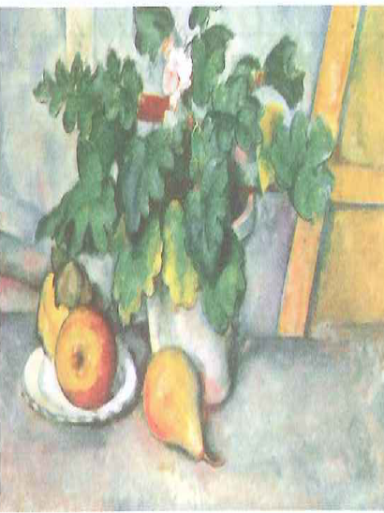
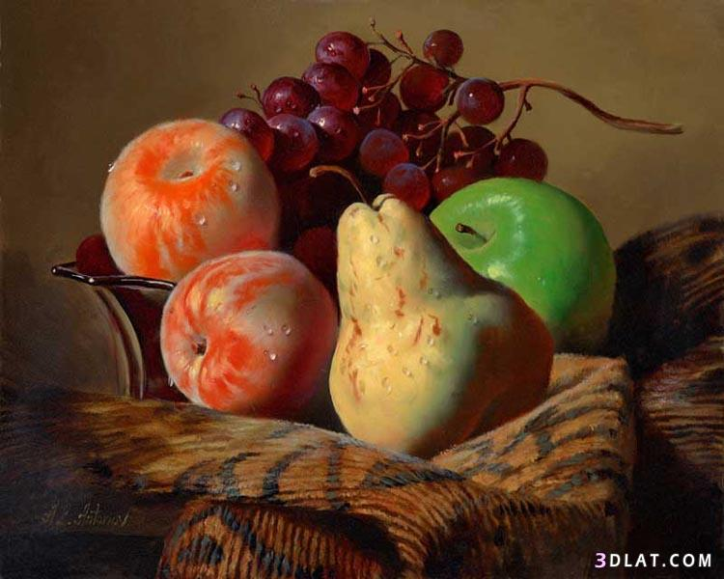

Slide 22
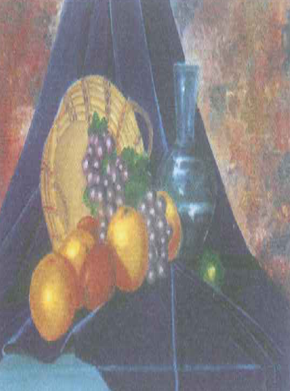
الشكل (19)
الفنانة السعودية "زهرة الضامن".

Slide 23
ألوان الباستيل:
ويعتبر الرسم بألوان الباستيل من أكثر التقنيات استخدامًا، فهو يساعد في الحصول على ألوان مظللة أو ممتزجة الواحدة في الأخرى.
توجد ألوان الباستيل على شكل قضبان أو أقلام، وتتميز الأقلام بالصلابة، أما القضبان فهي طرية وسهلة الكسر وهي متنوعة الأشكال،

Slide 24
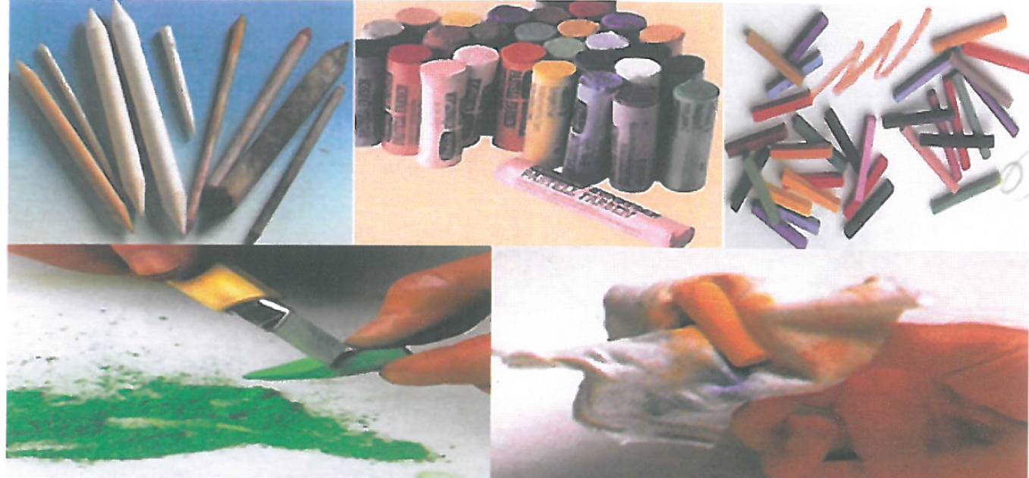
الشكل (20)

Slide 25
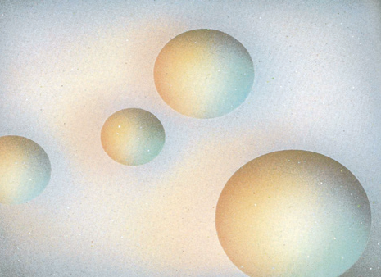
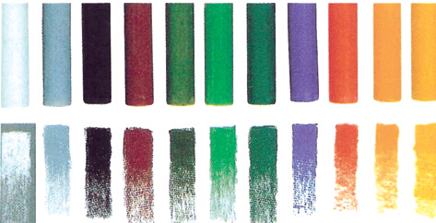
تطبيق على ألوان الباستيل:
الشكل (21)

Slide 26
خطوات رسم الثمرة وتلوينها:
سنقوم برسم ثمرة وتلوينها بألوان الباستيل، مع التأكيد على الضوء والظل فيها باتباع مايلي:

Slide 27
تحديد الخطوط الرئيسة للثمرة
دائرة واحدة
شكل الثمرة بالألوان
الشكل (22)

Slide 28
تقاطع دائرتين
كبيرة وصغيرة
شكل الثمرة بالألوان
تحديد الخطوط الرئيسة للثمرة

Slide 29
تحديد الخطوط الرئيسة للثمرة
تقاطع ثلاث دوائر اثنتين صغيرتان وواحدة كبيرة
شكل الثمرة بالألوان

Slide 30
نشاط (2):
لنتأمل معًا الشكل (23)، ونسجل ملاحظاتنا على التالي:
التنوع في أشكال الثمار يدل على إبداع الخالق العظيم سبحانه وتعالى.
مهارة الفنان في التنويع في أوضاع أوراق الشجر في اللوحات.
جماليات الدمج بين الثمرة وأوراق الشجر.
توزيع الضوء والظل على الثمار.
الظلال على الخلفيات والأرضيات.

Slide 31
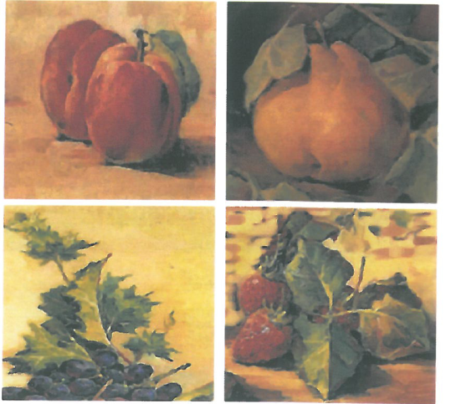
الشكل (23)

Slide 32
تنوعت الثمار في أشكالها من حيث كونها دائرية أو بيضاوية أو غير ذلك.
بعض الأوراق تحيط بالثمرة والبعض الآخر يكون تحتها وبعضها يكون في وسطها.

Slide 33
التنوع في الدمج بين الثمرة وأوراق الشجر أدى إلى انعدام الشعور بالملل عند التكرار.
الضوء والظل موزعان بطريقة تعطي جمالًا وتجسيمًا، وتبعث على المشهدِ الحيويةَ.

Slide 34
بعض الأجزاء مضاءة، وبعضها يظهر على شكل ظلٍ ساقطٍ مما يؤكد الشعور بالواقعية.

Slide 35
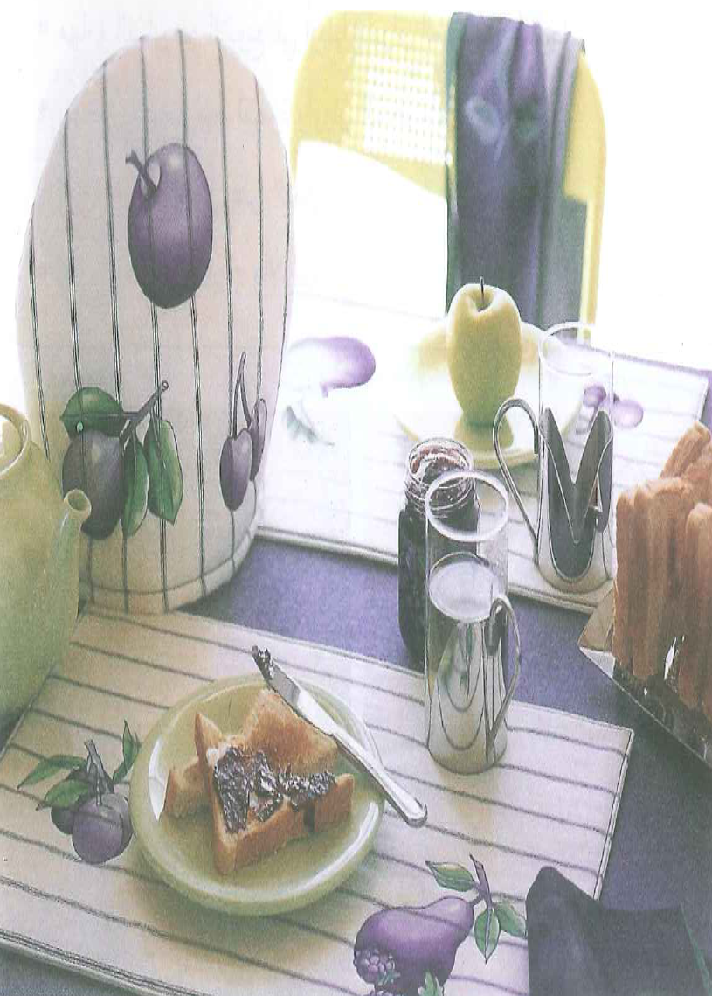
نشاط (3):
لنعدد أوجهًا أخرى يمكن أن يستفاد منها لتصميمات نفعية من أوراق الشجر.
الشكل (24)

Slide 36
تزيين المناشف وأغطيةِ الأباريق، وزخرفةُ الأطباق.

Slide 37
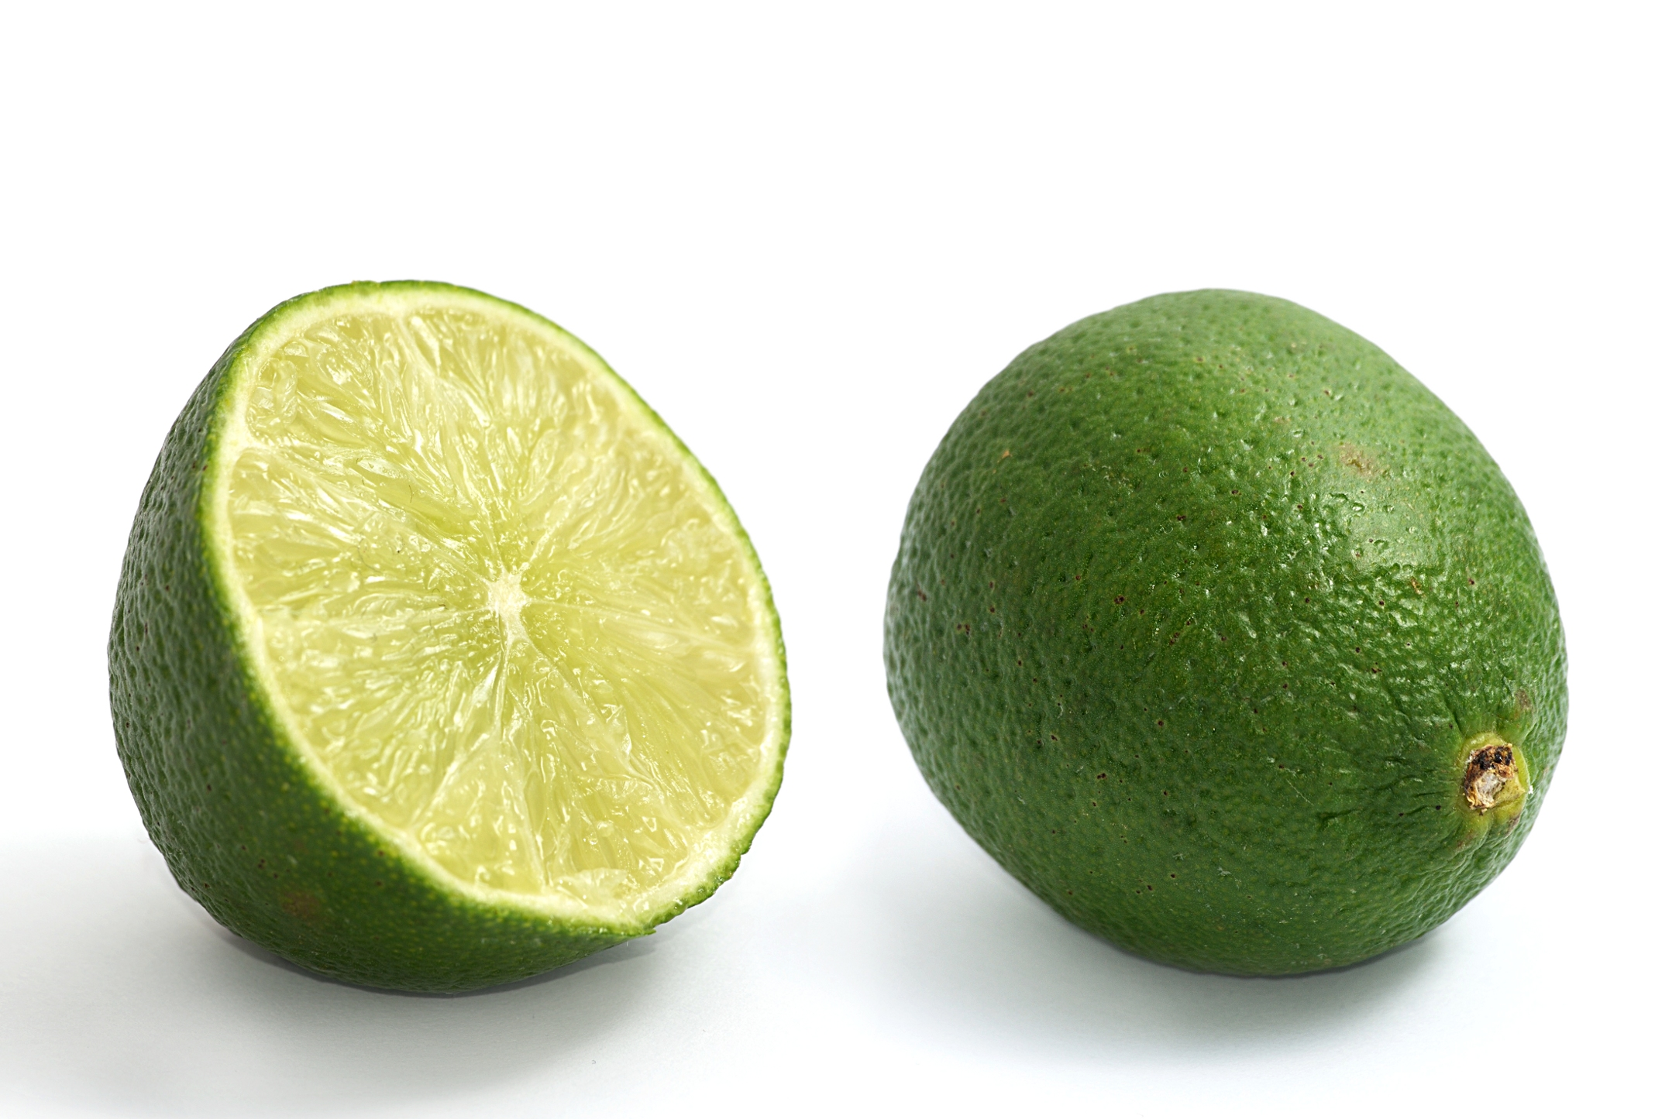
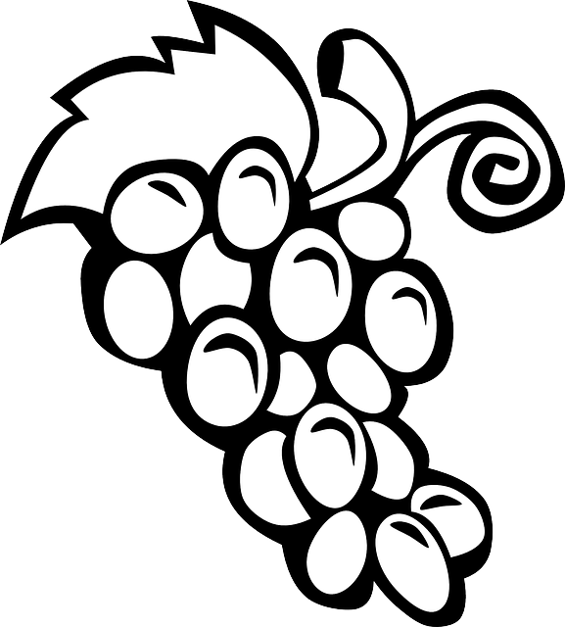

Slide 38
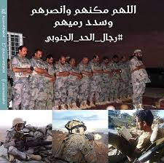
قيــــــــــــم وطنيـــــــــــة

